Slide 1

Notes:
1.7.2013
1
‹#›

Slide 2

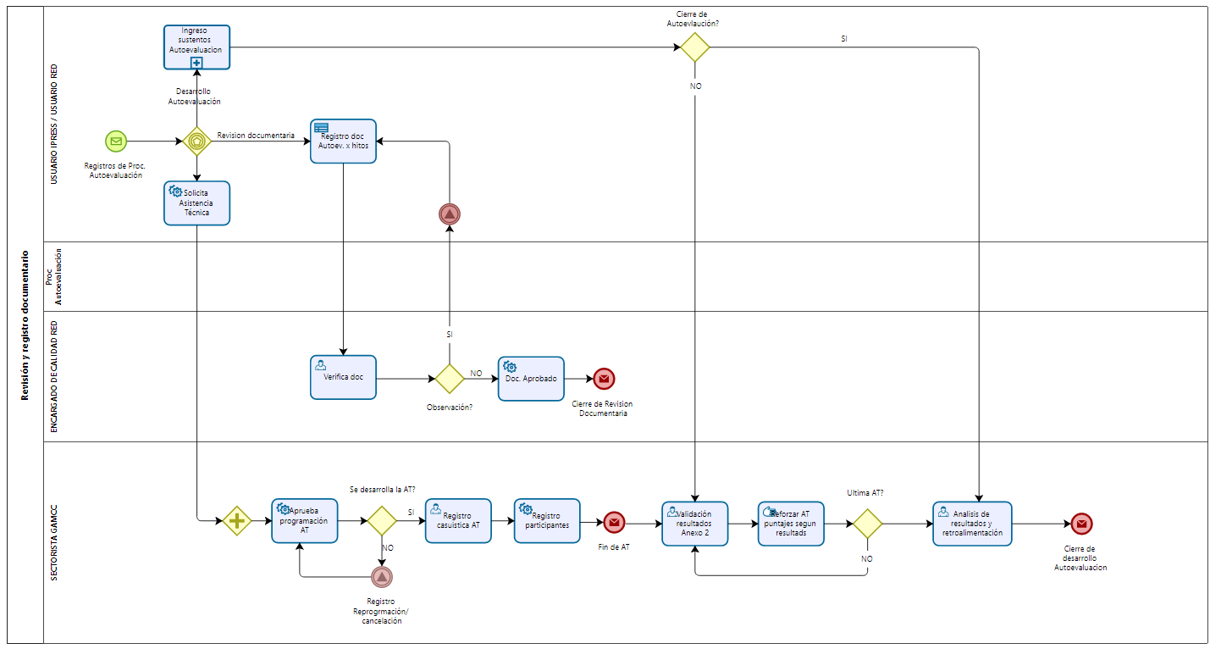
SISTEMA SEMAC – PROCESO REVISION Y REGISTRO DOCUMENTARIO
FASE I
Notes:
8

Slide 3
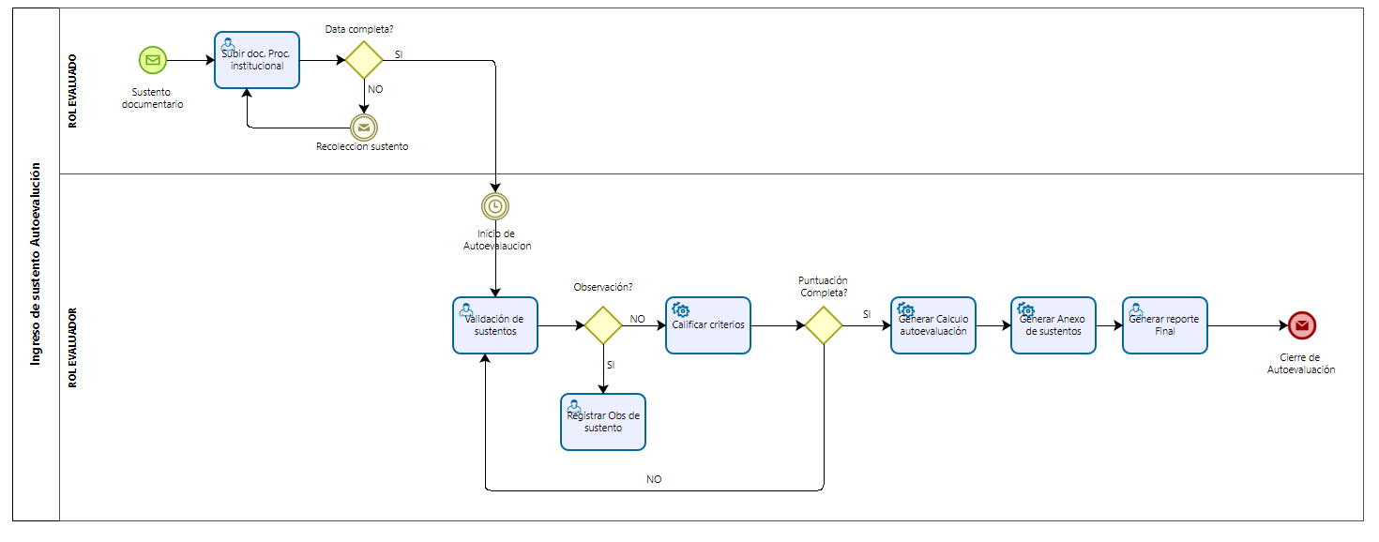
SISTEMA SEMAC – SUBPROC. “INGRESO DE SUSTENTO AUTOEVALUACION”
Notes:
8

Slide 4

Actores y Requerimientos

Slide 5

ROLES IDENTIFICADOS
Usuario de IPRESS
Jefe de Calidad de la Red
Sectorista GAMCC (Sectorista)
Director/Gerente GAMCC
Administrador del Sistema GAMCC
Notes:
8

Slide 6
USUARIO IPRESS
Visualizar en una bandeja la autoevaluación del año actual e histórico.
Generar documentos basados en plantillas para cada hito. (hito: 1,2,3,4,5,6,7,8,9)
Cargar la documentación correspondiente a un hito (considerar la presentación fuera de la fecha de vencimiento), formato PDF. *Validación a futuro con IA.
Permitir que la carga de documentación de los hitos se realice en forma secuencial con la excepción del hito de “comunicación de inicio de autoevaluación” el cual queda libre de ingreso(regla)
Enviar un correo electrónico automático al cargar el documento de un hito.
Visualizar los días de vencimiento respecto a la presentación de un hito.
Visualizar el estatus de los documentos presentados para los hitos.
Subsanar la presentación de un Hito cuando está en observado.
Generar/Visualizar la trazabilidad de la presentación de un documento de Hito (usuario, estado, fecha, días de vencimiento).
Registrar datos: tipo de cargo, red, IPRESS , Nivel en el modulo de Solicitud de Asistencia Técnica/Capacitación y Revisión Documentaria
Notes:
8

Slide 7
JEFE DE CALIDAD DE LA RED
Mostrar en una bandeja el listado de todas las autoevaluaciones de su RED.
Generar documento basados en la plantilla.
Aprobar/Observar y enviar las observaciones respecto a la documentación al Rol IPRESS
Reportar documentos asociados a los Hitos para las IPRESS a su cargo (múltiple o individual para hitos: 1,4,5)
Enviar las Aprobaciones a los Evaluadores GAMCC
Enviar un correo electrónico automático al realizar la aprobación/observación de los documentos a la IPRESS.
Visualizar los días de vencimiento respecto a la presentación de un hito.
Visualizar el estatus de los documentos presentados para los hitos.
Generar/Visualizar la trazabilidad de la presentación de un documento de Hito (usuario, estado, fecha, días de vencimiento).
Generar formato para solicitud de Asistencia Técnica.
Registrar datos: tipo de cargo, red, IPRESS , Nivel en el modulo de Solicitud de Asistencia Técnica/Capacitación y Revisión Documentaria (múltiple o individual)
Notes:
8

Slide 8
SECTORISTA GAMCC
Revisión Documentaria:
Visualizar en una Bandeja de Revisión Documentaria el listado de todas las autoevaluaciones que corresponden a las IPRESS asignadas.
La bandeja debe tener filtro por: Año, IPRESS, Red, Macrorregión, Fecha de Asignación
Aprobar el Hito y cerrado automático de revisión documentaria por Hito.
Observar el Hito aprobado por los jefes de Calidad, registrando una observación.
Enviar un correo electrónico al realizar la aprobación/observación de los documentos al correo electrónico del usuario IPRESS
Generar/Visualizar la trazabilidad de la presentación de un documento de Hito (usuario, estado, fecha, días de vencimiento).
AT/Capacitaciones
Administración de la programación/reprogramación/Cancelación de las Capacitaciones y Asistencias Técnicas
Registrar las causas de las reprogramaciones: falta de asistentes, cambios de personal, disponibilidad IPRES, otras.
Visualizar en una Bandeja de Programación el listado de todas las AT/Capacitaciones programas y el status actual.
La bandeja debe tener filtro por: Año, IPRESS, Red, Macrorregión, No de Expediente.
Visualizar en un calendario la programación de AT/Capacitaciones
Programar en calendario Outlook al programar una AT/Capacitación
Notes:
8

Slide 9
DIRECTOR/GERENTE GAMCC
Revisión Documentaria:
Configurar la directiva de programación para el proceso de acreditación (nombre, descripción, fecha de inicio y vencimiento)
Registrar metas del tiempo de respuesta de atención (medición por sectorista)
Activar/Cerrar el proceso de acreditación para el año.
Reasignar la revisión documentaria por sectorista (cambio de responsable por IPRESS)
Visualizar estadísticas para todo el proceso
AT/Capacitaciones
Visualizar la programación/reprogramación/Cancelación de las Capacitaciones y Asistencias Técnicas
Reprogramar las Capacitaciones y Asistencias Técnicas por sectorista (cambio de responsable por IPRESS)
Visualizar las causas de las reprogramaciones: falta de asistentes, cambios de personal, disponibilidad IPRES, otras.
Visualizar en un calendario la programación de AT/Capacitaciones
Notes:
8

Slide 10
ADMINISTRADOR
Registrar y administrar el acceso al sistema a los diferentes roles: Gerente/Director GAMCC, Sectorista, Usuario de la RED, Usuario IPRESS.
Asignar IPRESS para el seguimiento al Rol Evaluador GAMCC.
Gestionar los accesos a la plataforma validando el usuario oficial de la institución.
Envío de correo electrónico para indicar la activación de la cuenta.
Activar/Desactivar accesos al sistema, guardando una trazabilidad de las activaciones/desactivaciones (fecha, usuario)
Permitir asignar más de un rol a un usuario.
Permitir que el Rol jefe de Calidad de la IPRESS pueda dar acceso al sistema.
Administrar el contenido de las plantillas.
Configuración de indicadores.
Notes:
8

Slide 11


OTROS REQUERIMIENTOS FUNCIONALES
Alerta al vencimiento del Hito, X dias antes.
Dias de retraso: Cuando el tiempo de atención supere el tiempo promedio de atención por Hito
Alerta de AT/Capacitación vencidas sin registro de No. de Expediente.
Alerta de AT/Capacitación programada sin ser atendidas
ALERTAS
Mostrar porcentaje de avance en el proceso. (X % del 100%)
Mostrar visualmente el Hito en el que se encuentra (3/9 hitos)
Mostrar la Fase: Del Hito 1-4 – Fase de Planificación / del Hito 5-9 – Fase de Ejecución
Mostrar el calendario de la programación anual
Estado del Avance de la Autoevaluación
Notes:
8

Slide 12

OTROS REQUERIMIENTOS FUNCIONALES
Generador de Plantillas de Documentos para cada Hito
Generar un Chatbot o Asistente Virtual para resolver consultas relacionadas a las fuentes auditables.
Proporcionar ayuda durante el uso de cada funcionalidad para guiar al usuario en el proceso.
AT/Capacitaciones:
Registro de asistentes a la capacitaciones y asistencias (formulario externo)
Notes:
8

Slide 13
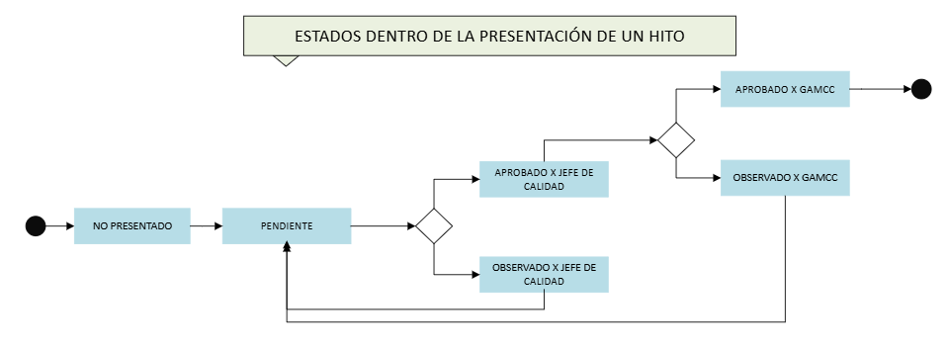
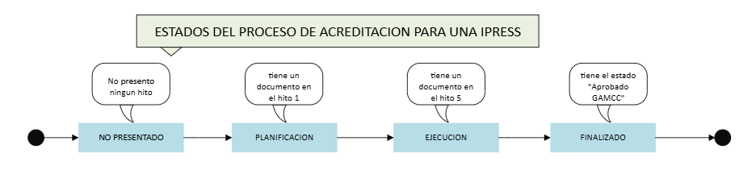
ESTADOS DE REVISIÓN DOCUMENTARIA
Notes:
8

Slide 14
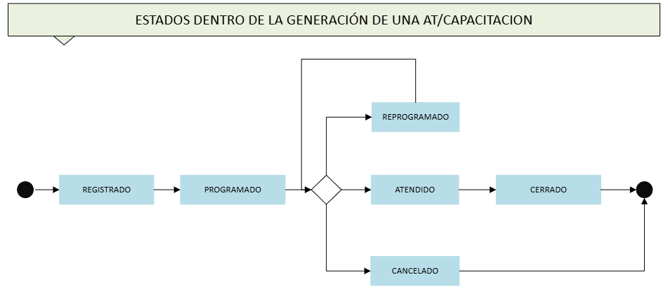
ESTADOS DE AT/CAPACITACION
Notes:
8

Slide 15
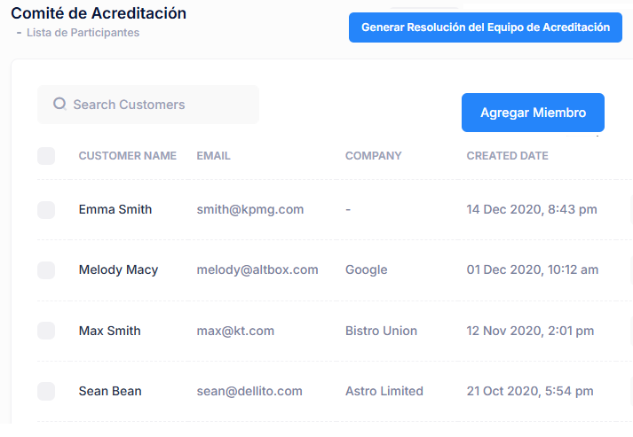
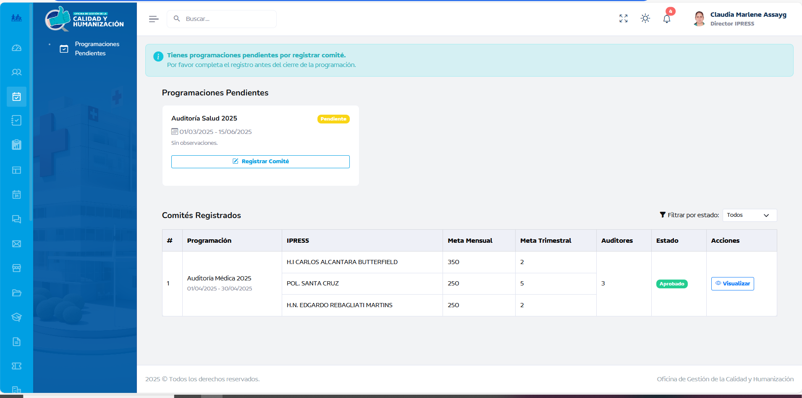
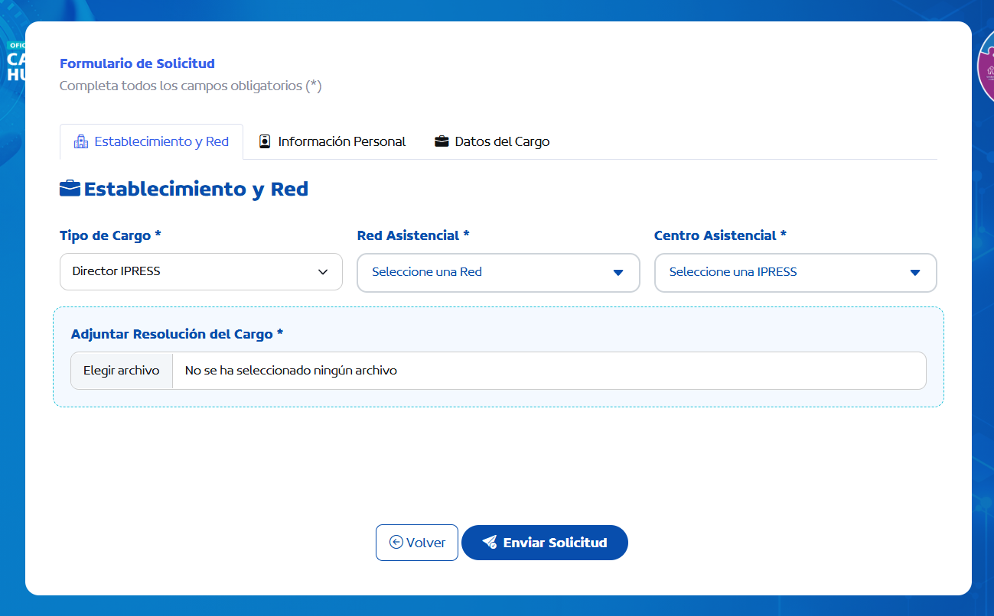
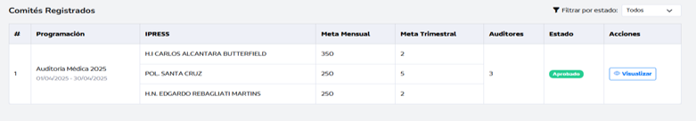


Generador de Plantillas
La aplicación debe permitir la creación automática de documentos relacionados con cada hito del proyecto, generándolos a partir de la información ingresada por el usuario y utilizando plantillas predefinidas para asegurar que cada documento tenga el formato y contenido adecuado.
Formato de Resolución (opcional)
Conformación equipo Acred
Conf de Eq de Ev Internos
Elab y Aprob Plan de Autoev
Comunic. Inicio de la Autoev
Acta de Reunión de Apertura
Desarrollo de la Autoev
Acta de Reunión de Cierre
Informe Técnico de Autoev
Plantilla de resolución
Generar Documento
(Plantilla por hito)
Carga de Resolución aprobada
Cargar
Estatus documento
Resolución

Slide 16
Generador de Plantillas
Formato de Resolución (opcional)
Conformación equipo Acred
Conf de Eq de Ev Internos
Elab y Aprob Plan de Autoev
Comunic. Inicio de la Autoev
Acta de Reunión de Apertura
Desarrollo de la Autoev
Acta de Reunión de Cierre
Informe Técnico de Autoev
Plantilla de resolución
DESPLIEGUE EN “REVISION DOCUMENTARIA”
-Permite ingresar a cada hito para cargar su propio archivo ( resol.), así como generar sus documentos según plantilla establecida.
-El hito 7 (Desarrollo de autoev.) es el único donde cambiara el ingreso de la información ***
Consideraciones:
Deberá permitir realizar la carga por hito en orden consecutivo para minimizar error en ejecución de documento en fecha no consecutiva
Generar Documento
(Plantilla por hito)
Carga de Resolución aprobada
Cargar
Estatus documento
GENERACION DOCUMENTO
Permite registrar los campos específicos de la ipress por plantilla y generar el modelo de resolución minimizando así el error frecuente en redacción de resolución (uso de formatos)
Consideraciones:
Cada hito contiene una plantilla diferente
CARGA DE RESOLUCIÓN APROBADA
Permite cargar la resolución ya validada y aprobada
Consideraciones:
Antes de finalizar la subida del archivo mostrar ventana de verificación : “ Esta seguro que la resolución ya fue aprobada y sellada ofcialmente”?
**En el futuro se esperaría poder validarla con IA
Permitirá verificar el estado del documento

Slide 17
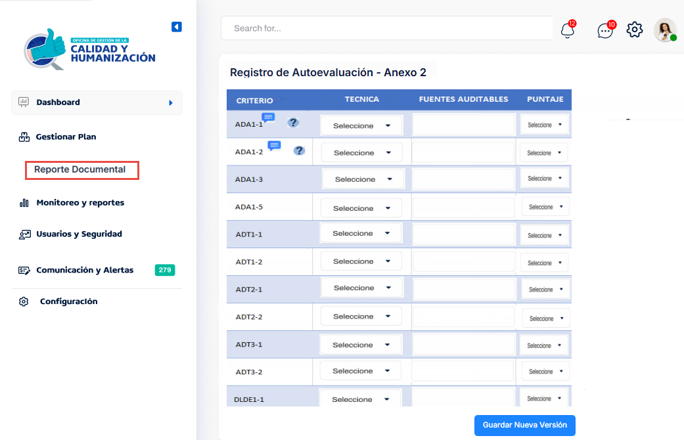

Generador de Plantillas – HITO 7 - DESARROLLO DE AUTOEVALUACION
- Guardar versiones del registro del Anexo 2 (símil de aplicativo Acredita versión ESSALUD)
- Registro de Sustento por Criterio (Fuentes Auditables de la IPRESS)
- Mostrar ayuda con explicación del Criterio
Mostrar ayuda con fuentes auditables
Calculo del Puntaje alcanzado en la Autoevaluación
Explicación de DIR 1-1 ……

Slide 18


REGISTRO DE CAPACITACION/ASISTENCIA TECNICA
1.Datos a ingresar a Pestaña registro:
-Sectorista (el que atenderá la solicitud)
-Red Asistencial
-Centro Asistencial (ipress)
-Tipo de solicitud (Asistencia técnica / Capacitacion)
-N°requerimiento
Consideraciones:
-Registrar las solicitudes que ingresan desde SGD con el n°Expediente independientemente que el sectorista no tenga asignado la macroregion o red asistencial, esto para cubrir necesidad del proceso de reasignar alguna atención (por prioridades, rotación personal, vacaciones u otros)
Registrar
Programar
Otro??
Registrar datos de solicitud
Sectorista
Kelly Zamora
Tipo de Solicitud
v
N° Expediente SGD
Asistencia tecnica
xxxxxx
Registrar
2.Datos a ingresar a Pestaña Programación:
-Fecha inicio (calendario selección)
-Fecha fin (calendario selección)
-Filtros de búsqueda para programar ( por numero de expediente , ipress)
-Filtro visual de solicitudes registradas (por red, ipress, estado)
-Prioridad????
Permitir ( Programar, re-programar, cancelar)
Consideraciones:
Para Estados de documentos:
-Atendido (se registro usuarios Y se atendió dentro de fecha)
-Cancelado ( Se cancela evento por motivos externos o internos)
-Reprogramado (Se cambio de fecha atención)
-Vencido (Se registró y no se programó)
Registrar
Programar
Otro??
Registro de programacion
por # expediente
Programar
Fecha de inicio
Fecha de fin
Re-Programar
xxxxx
xxxxxx
Cancelar
Solicitudes o Expedientes registrados
# expediente | Tipo solictud | Ipress | Estado | Programar
1234568 | Asistencia | Macacona
 | Asistencia |  | Pend. Prog
 | Capacitacion
Programar

Slide 19
MEDICIÓN

Slide 20

Mediciones
Medición de Eficacia de Asistencias Técnicas
Puntaje alcanzado por macroproceso = % de Macroprocesos con mayor incidencia en puntaje “0”
Índice de Evolución del Desempeño = % (Puntaje actual – Puntaje anterior / Puntaje Máximo)
Cumplimiento de Hitos: (por IPRESS, por Red, por Macrorregión, Global)
% de hitos cumplidos vs. cantidad de hitos
(Número de hitos reportados como aprobados / Total de hitos) * 100
Tiempo promedio de cumplimiento por hito
(Fecha de cumplimiento - Fecha planificada) promedio por cada hito
Cumplimiento de Reporte Documental: (por IPRESS, por Red, por Macrorregión, Global)
% de documentos entregados a tiempo
(Documentos entregados dentro del plazo / Total documentos entregables) * 100
Cumplimiento de Atención: (por IPRESS, por Red, por Macrorregión, Global)
% de documentos atendidos a tiempo
(Documentos atendidos dentro del plazo por hito/ Total documentos entregables) * 100
Notes:
8

Slide 21

Mediciones
Calidad de documentos presentados: (por IPRESS, por Red, por Macrorregión, Global)
Cantidad de documentos aprobados sin observaciones/Cantidad de documentos aprobados
Cobertura de capacitación y asistencia técnica
% de regiones/redes/ipress capacitadas
(Número de regiones/redes/ipress que recibieron capacitación / Total regiones/redes/ipress) * 100
Número promedio de capacitaciones y asistencias técnicas realizadas por periodo
Índice de satisfacción o evaluación post-capacitación (si se aplica encuesta)
Histórico por años por AT y Capacitaciones (participantes segmentados por IPRESS, Red, Macrorregion)
Mejora continua
Reducción de incumplimientos o retrasos en la entrega tras capacitaciones
Evolución en calidad de documentos a lo largo del proceso
Notes:
8

Slide 22
Reportería

Slide 23
REPORTERIA
Reportes de Revisión documentaria:
Reporte con cantidad de documentos por estado: observados, aprobados, no presentado, pendiente: Tipo de solicitud, IPRESS, Red, Macrorregión, Nivel, Fecha de presentación, Sectorista/Jefe de Calidad.
Reporte de desarrollo de autoevaluación (HITO 7): Red, IPRESS, Nivel, Macrorregión, Código de Macroproceso, Puntaje y Fuentes auditables de la IPRESS, versión, responsable de la AT.
Reporte de programación de AT/Capacitaciones: fecha, vencimiento, estado (registrado, programado, reprogramado, atendido, cerrado), responsable, No. Expediente, No participantes, Red, IPRESS, Nivel, Macrorregión.
Tableros de seguimiento:
Monitoreo para procesos de“Revisión documentaria” y “AT/CAPAC”:
Mapas de calor a nivel nacional que muestran el nivel de cumplimiento de cada proceso
Barras apiladas de porcentaje de cumplimiento por IPRESS o Red (mes a mes)
Alertas o semáforos de puntaje en autoevaluación por IPRESS (verde: >84%, amarillo: 50-84%, rojo: <50%), Ipress con bajo desempeño
KPI global: % Global de atención de solicitudes por proceso
% de documentos según estado ( observaciones, aprobaciones)
KPI de cobertura total (% IPRESS capacitadas y asistidas) y las que no recibieron capacitación o asistencia técnica
Notes:
8

Slide 24

REPORTERIA
Mejora Continua:
Gráfico de líneas: tendencia mensual de retrasos en la presentación de documentos
Línea 1: % de retrasos por mes en la presentación de documentos
Línea vertical indicando la fecha de capacitación
Permite visualizar si los retrasos disminuyen luego de la intervención
KPI de reducción global de retrasos (%)
Notes:
8

Slide 25
Prototipo

Slide 26

Desarrollo de Prototipo
https://www.figma.com/design/dr4RUQggvXjCd0b0qFqDv5/SAMEC?node-id=0-1&p=f&t=GSeu9tCKxtEI9LHU-0
Notes:
8

Slide 27
GRACIAS

